Slide 1



Mi plan
TALLER 9 - PROGRAMA DE EXPLORACIÓN VOCACIONAL
Módulo 3 - Taller 9

Slide 2


Objetivo del taller
TALLER 9 - PROGRAMA DE EXPLORACIÓN VOCACIONAL
Estudiantes desarrollan un plan que les permita lograr la transición hacia la trayectoria formativa que les interesa.
Notes:
El facilitador luego presenta el objetivo del taller, haciendo énfasis en que el plan a desarrollar debe considerar a sus padres o apoderados. Para hacerlo, puede decir algo como:
“Si bien es posible que al egresar de educación media ya cumplan los requisitos legales para ser considerados adultos, no por ello van a ser inmediatamente independientes. Es altamente probable que sigan requiriendo por unos cuantos años más a sus familias para apoyo emocional, económico y en la toma de decisiones. En este escenario, sus padres o apoderados tendrán un rol importante en la determinación de cuál será su camino después de egresar, por lo que es muy relevante incluirlos en este proceso.”
Luego, explica que el taller de hoy les ayudará a desarrollar un pitch dirigido a sus padres o apoderados, a través del cual le presentarán su propuesta de estudios para la educación superior, argumentando por qué les parece que es una buena alternativa e intentando convencerlos de lo mismo. Acto seguido, presenta el concepto de pitch a través del video incrustado en la siguiente lámina.

Slide 3

TALLER 9 - PROGRAMA DE EXPLORACIÓN VOCACIONAL
Notes:
“Imaginen que junto con un grupo de amigos tomaron la decisión de recorrer algunas zonas de Chile durante el verano. Ya han acordado los lugares que quieren visitar y ahora están pensando en cómo tendrían que prepararse para su aventura.”

Slide 4

Conversemos
TALLER 9 - PROGRAMA DE EXPLORACIÓN VOCACIONAL
¿Qué cosas les parece importante considerar para este viaje?
¿Qué desafíos o problemas podrían encontrarse en el camino?
¿Cómo podrían prevenirlos o solucionarlos?
¿Qué necesitan preparar con anticipación?
¿Cómo se pueden organizar para lograrlo?
Notes:
Durante la conversación, la intención del facilitador debe ser la de dirigir la reflexión del curso hacia la idea de que hay ciertos objetivos que deseamos cumplir que, por su magnitud, requieren descomponerse en partes para poder abordarlas exitosamente. A este proceso se le llama planificación y es una habilidad fundamental para la vida, la cual es posible desarrollar.
El facilitador termina la apertura explicando que el día de hoy los estudiantes estarán justamente ejercitando esta habilidad, mediante una actividad estructurada que los ayudará a producir un plan que busca contribuir a lograr un tránsito exitoso hacia el programa de su interés en la educación superior.

Slide 5


TALLER 9 - PROGRAMA DE EXPLORACIÓN VOCACIONAL
Desarrollo
Trabajo individual (20 min)
Revisión entre pares (10 min)
Notes:
El facilitador hace entrega de los materiales de trabajo asociados a la sesión, mientras explica a los estudiantes que el desarrollo del taller se divide en dos etapas. En la primera trabajarán individualmente en el desarrollo de su plan, mientras que en la segunda revisarán el plan que diseñaron con un compañero, para evaluar posibles cambios o mejoras.
Se comienza revisando junto con los estudiantes sucesivamente la ficha de Análisis de Desafíos y luego la ficha de Planificación. En las láminas siguientes se presentan las fichas junto con un libreto que el facilitador puede tomar como referencia para la explicación de las mismas.

Slide 6
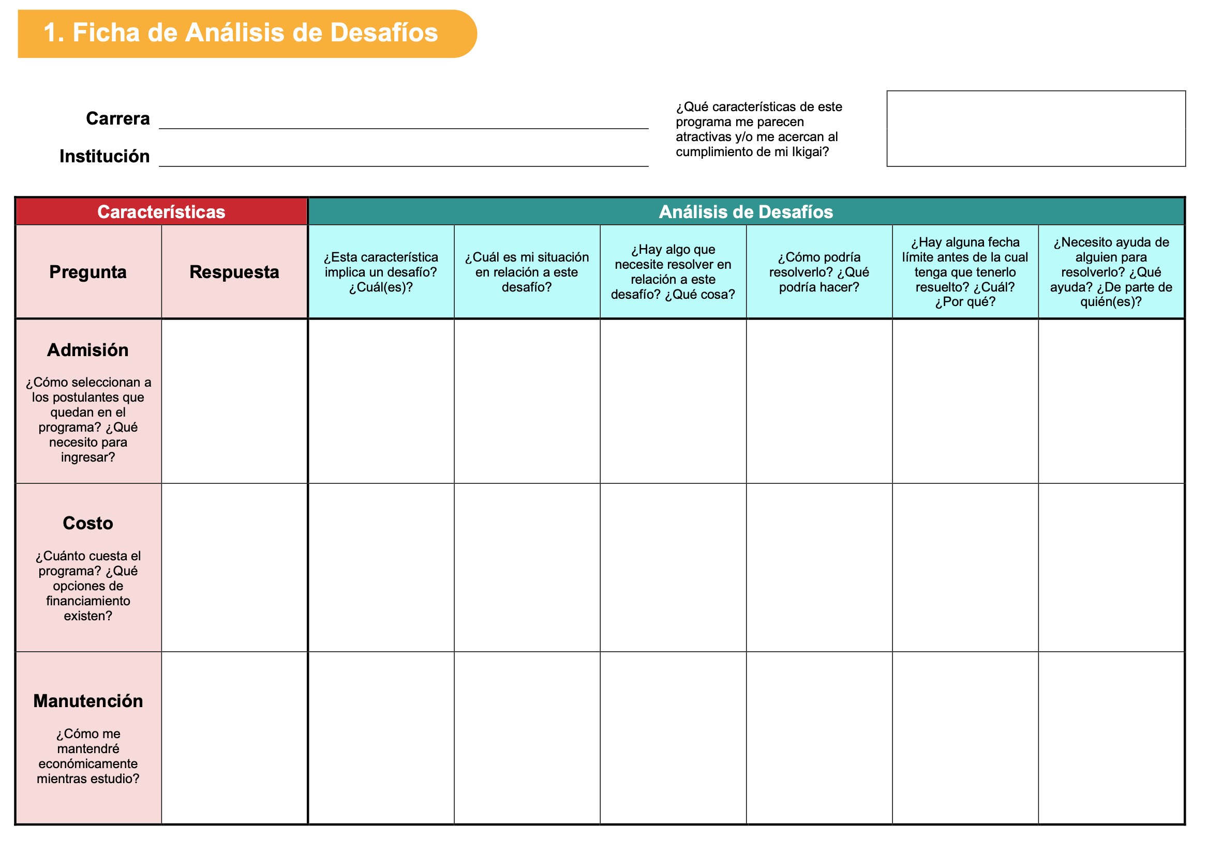
TALLER 9 - PROGRAMA DE EXPLORACIÓN VOCACIONAL
Notes:
Libreto para explicar Ficha de Análisis de Desafíos.
“Arriba debes completar el nombre de la carrera y la institución en donde te interesa estudiarla. También, te invitamos a recordar el sentido que tiene esta elección dentro de tu plan de vida, según las actividades que hemos desarrollado en talleres anteriores.
Abajo, tenemos dos partes para la tabla: Una para características del programa de estudios que pueden implicar desafíos, y otra para el análisis de estos. En la primera hoja hay algunas preguntas pre-definidas, y en la segunda hay espacio para que plantees tú algunas adicionales, si lo consideras necesario.
Lo que debes hacer primero es responder en la segunda columna a estas preguntas (y a las que agregues en la hoja siguiente). Luego, en relación a cada respuesta, hacerte cada una de las preguntas presentes en la sección de “Análisis de Desafíos”.
Por ejemplo: Si en “Admisión” la respuesta es que sólo se requiere haber rendido la PAES, pero no tiene un puntaje de corte, frente a la primera pregunta “¿Esta característica implica un desafío? ¿Cuál(es)?” Podrías responder: “Sí, inscribirme exitosamente en la PAES”, y así sucesivamente.
Es posible que no te alcance el espacio para agregar toda la información en cada recuadro. No te preocupes, no es necesario. Lo importante es que te hagas las preguntas y vayas dejando registro de tus respuestas. La función de la tabla es simplemente ordenar tu proceso reflexivo.”

Slide 7
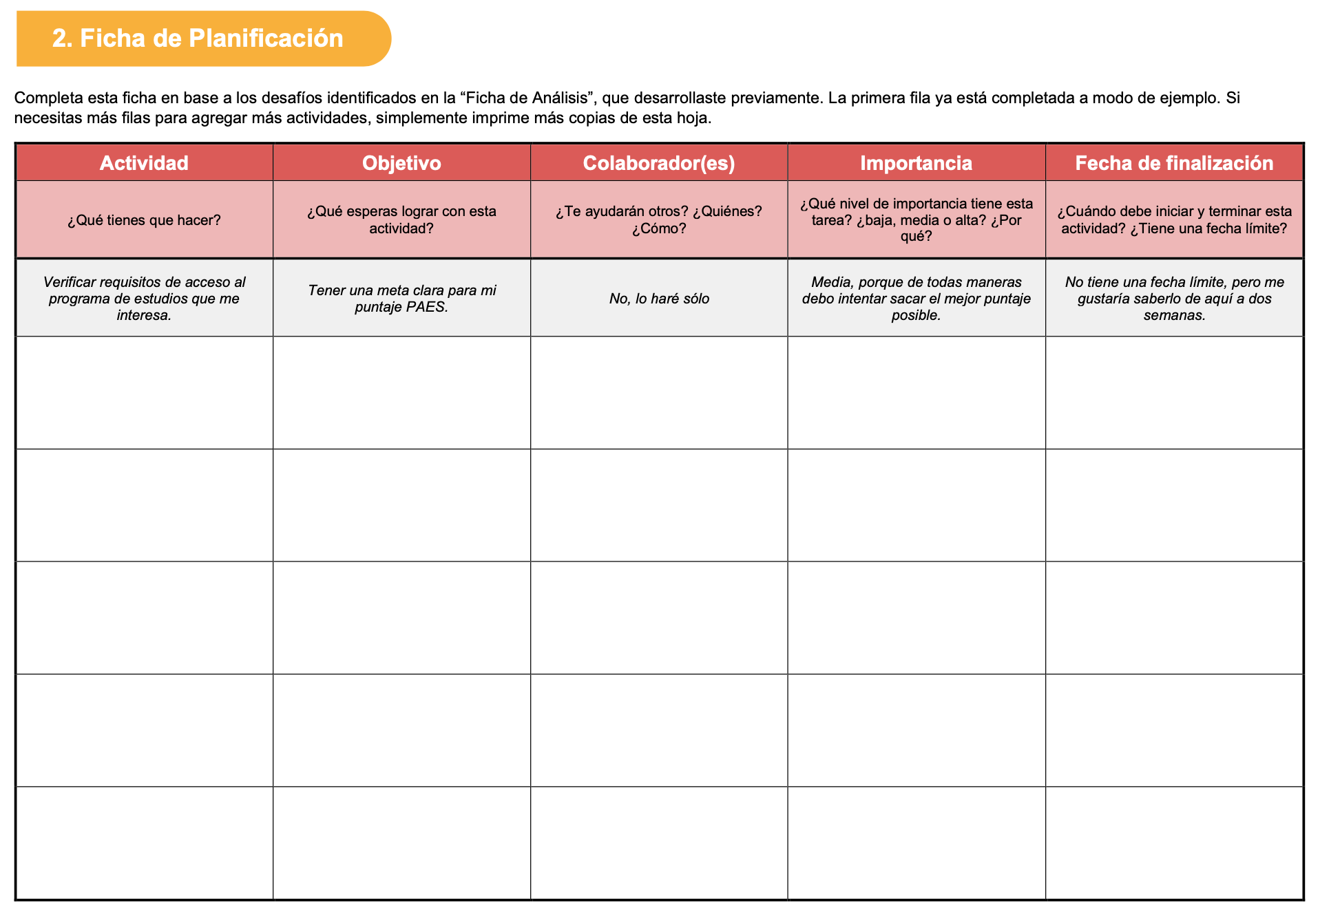
TALLER 9 - PROGRAMA DE EXPLORACIÓN VOCACIONAL
Notes:
Libreto para explicar Ficha de Análisis de Desafíos.
“Arriba debes completar el nombre de la carrera y la institución en donde te interesa estudiarla. También, te invitamos a recordar el sentido que tiene esta elección dentro de tu plan de vida, según las actividades que hemos desarrollado en talleres anteriores.
Abajo, tenemos dos partes para la tabla: Una para características del programa de estudios que pueden implicar desafíos, y otra para el análisis de estos. En la primera hoja hay algunas preguntas pre-definidas, y en la segunda hay espacio para que plantees tú algunas adicionales, si lo consideras necesario.
Lo que debes hacer primero es responder en la segunda columna a estas preguntas (y a las que agregues en la hoja siguiente). Luego, en relación a cada respuesta, hacerte cada una de las preguntas presentes en la sección de “Análisis de Desafíos”.
Por ejemplo: Si en “Admisión” la respuesta es que sólo se requiere haber rendido la PAES, pero no tiene un puntaje de corte, frente a la primera pregunta “¿Esta característica implica un desafío? ¿Cuál(es)?” Podrías responder: “Sí, inscribirme exitosamente en la PAES”, y así sucesivamente.
Es posible que no te alcance el espacio para agregar toda la información en cada recuadro. No te preocupes, no es necesario. Lo importante es que te hagas las preguntas y vayas dejando registro de tus respuestas. La función de la tabla es simplemente ordenar tu proceso reflexivo.”

Slide 8

TALLER 9 - PROGRAMA DE EXPLORACIÓN VOCACIONAL
Desarrollo
Trabajo individual
Notes:
Después de haber revisado en conjunto las instrucciones de uso de cada ficha, el facilitador resuelve todas las dudas que pueda haber pendientes y luego los estudiantes inician su trabajo individual en silencio.
Mientras los estudiantes trabajan, el facilitador monitorea el trabajo y acompaña a los estudiantes en su proceso de reflexión, resolviendo dudas y proveyendo orientación desde su perspectiva adulta. También comunica reiteradamente el transcurso del tiempo, ayudando así a los estudiantes a organizarse para completar la tarea.

Slide 9
TALLER 9 - PROGRAMA DE EXPLORACIÓN VOCACIONAL
Desarrollo
Trabajo individual (20 min)
Revisión entre pares (10 min)
Notes:
Una vez terminado el tiempo destinado al trabajo individual, el facilitador da la instrucción de que los estudiantes se junten en parejas para presentarse mutuamente sus planes y recibir comentarios y sugerencias. Si el número de estudiantes es impar, el facilitador puede decidir trabajar con un estudiante o hacer un grupo de tres personas.
En dos minutos, uno de los estudiantes de la pareja hace uso de los apuntes que tomó en sus fichas para presentarle a su compañero:
El programa de su interés
Los principales desafíos que identifica en el trayecto al ingreso a dicho programa.
Cómo pretende abordarlos.
Mientras escucha, el otro integrante de la pareja piensa en qué cosas importantes puede que su compañero no esté considerando en su plan. Cuando termina la presentación, hace preguntas basadas en estas observaciones, intentando ayudar a su compañero a identificar posibles elementos faltantes que puedan poner en riesgo su plan. Si es necesario, quien presenta el plan toma apuntes de las observaciones para incorporarlas posteriormente en su plan.
Al terminar el ciclo, se repite nuevamente con roles invertidos.

Slide 10

TALLER 9 - PROGRAMA DE EXPLORACIÓN VOCACIONAL
Desarrollo
Revisión entre pares
Notes:
Temporizador para el momento de revisión entre pares.

Slide 11
Cierre
TALLER 9 - PROGRAMA DE EXPLORACIÓN VOCACIONAL
¿Cómo fue la experiencia de planificar su transición a la educación superior?
¿Lograron identificar algún desafío nuevo que no tenían considerado? ¿Cuál(es)?
¿Tienen preguntas o situaciones que aún no tienen claro cómo resolver? ¿Cuál(es)?
Notes:
En relación a la conversación que se desarrolla a propósito de la última pregunta planteada, el facilitador incentiva a los estudiantes a que presenten su plan a la mayor cantidad de personas posibles, particularmente adultos significativos como padres, apoderados o docentes. La idea de estas conversaciones es, por una parte, ayudarlos a identificar desafíos importantes que no están abordando y, por otra, pedir ayuda para realizar algunas de las actividades que estos desafíos les plantean.

Slide 12

¡Felicidades!
TALLER 9 - PROGRAMA DE EXPLORACIÓN VOCACIONAL
¡Tu futuro está en tus manos!
Notes:
Finalmente, termina el taller felicitando a los estudiantes por su participación y compromiso, particularmente si han realizado el recorrido completo de todos los talleres de este programa. Ahora cuentan con un plan desarrollado por ellos mismos, lo cual es una señal de que están tomando su futuro en sus propias manos. Les recuerda también que los planes a veces no funcionan por razones que están fuera de nuestro control, pero que eso no significa que no puedan seguir intentándolo o cambiar de planes.

Slide 13
Mi plan
TALLER 9 - PROGRAMA DE EXPLORACIÓN VOCACIONAL
Módulo 3 - Taller 9

